Slide 1
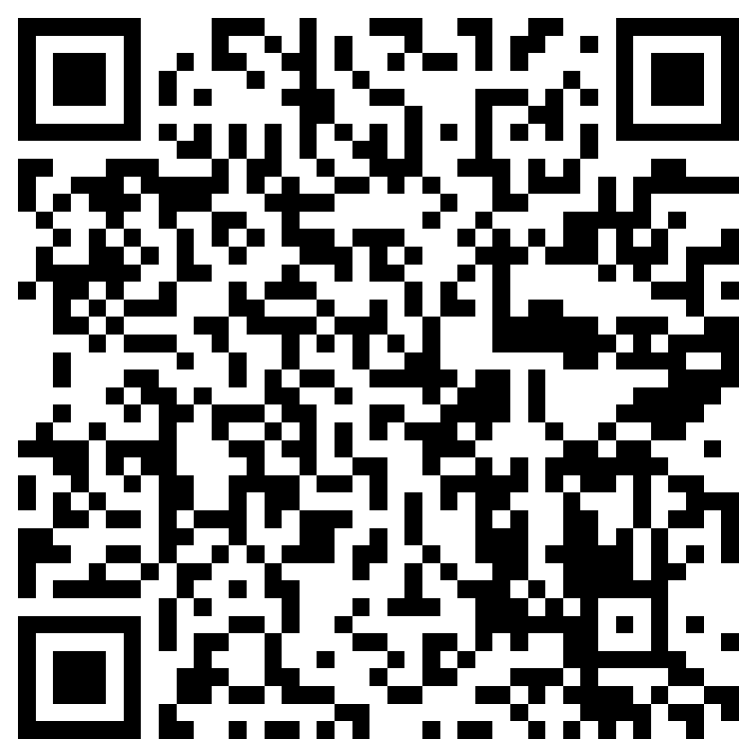
Formatieve elementen Formatief is veel meer dan alleen toetsen
Geef vast antwoord op onze introvragen:
Kees Hooyman
Marjolein Vollebregt
Carolien Kootwijk
St Bonifatiuscollege Utrecht

Slide 2
Programma
Formatief evalueren: wat is het?
Formatief lesmateriaal
Zelf inkijken / beoordelen in carrousel
Afsluiten

Slide 3
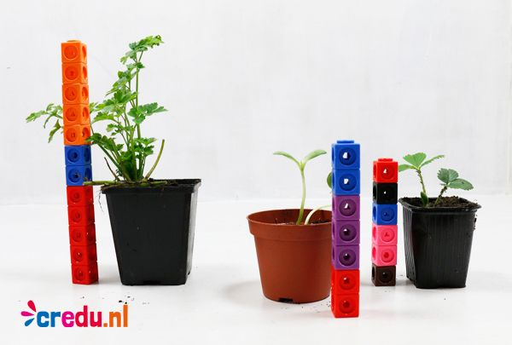
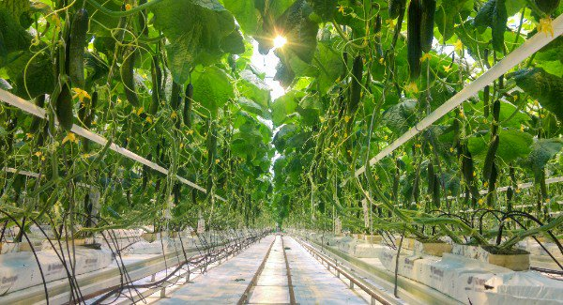
Summatief meten van planten is ze eenvoudigweg te meten. Het is interessant om te vergelijken en de metingen te analyseren, maar als zodanig, stimuleert het de groei van de planten niet.
Formatief, aan de andere kant, is het geven van water en voedingsstoffen aan de planten, afgestemd op hun groeibehoefte.
Summatief: evalueren van het leren
Formatief: evalueren om te leren

Slide 4
Wat is formatieve evaluatie?
Het betekent dat je de prestaties van een leerling niet vergelijkt met die van andere leerlingen, maar met zijn eerdere resultaten. Daarmee breng je de persoonlijke ontwikkeling in beeld.
Het gaat om de manier waarop je de leerlingen vooruit helpt in hun leerproces: door feedback te geven, vragen te stellen, het leerdoel helder te maken en aan te geven hoe een goed resultaat eruit ziet.
Leerlingen krijgen terugkoppeling van de leraar, maar ook van klasgenoten. Bovendien leren ze om zelf te reflecteren op hun leerresultaten.
Er wordt doelgericht gebruik gemaakt van informatie over leerlingen om het leren te verbeteren.

Slide 5
Wat is formatieve evaluatie?
Doelen delen en verhelderen
Waar werkt de leerling naartoe?
→ Feed up
Toetsen om informatie te verzamelen over waar de leerling staat
Waar staat de leerling nu?
→ Feed back
Gevolg geven aan de toetsing in het onderwijsleerproces
Wat heeft de leerling nog te doen?
→ Feed forward
CPS Onderwijsontwikkeling en advies, 2019

Slide 6
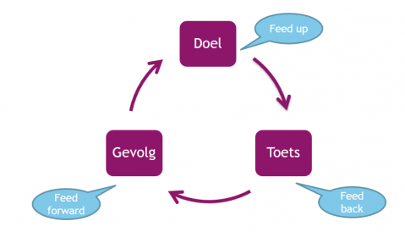
De eerste stap: feed up
Waar werkt de leerling naartoe?
Wat moet er geleerd worden?
Waarom is dat belangrijk?
Wanneer is de leerling succesvol?

Slide 7
Waarom is ‘feed up’ belangrijk?
‘Leerlingen presteren beter als zij een concreet beeld hebben van het doel dat behaald moet worden’(Sadler, 1989).
Als je wilt dat leerlingen meer verantwoordelijk worden voor hun eigen leren, dan moeten ze ook weten wat ze gaan leren, hoe ze weten wanneer ze succesvol zijn en waarom ze het überhaupt zouden moeten leren.

Slide 8
Voorbeelden feed up
Onze voorbeelden:
Leerdoelenlijst
Vooruitblik eindopgaven
Intro-vragen / instapprobleem
Voorbeeld grafieken (succescriteria)
Eigen voorbeelden…..

Slide 9
De tweede stap: feed back
Waar staat de leerling nu?
Wat kan de leerling al?
En wat nog niet?
Hoe maak je dit zichtbaar?
Hoe krijgt de leerling hier zicht op?

Slide 10
De tweede stap: feed back
Onze voorbeelden
Intro-vragen
Begripsontwikkeling
Exit-vragen
Formulelijst /begrippenlijst
Oefenen A en B
Drempelquiz
Formatieve toets/zelftoets
Eigen voorbeelden….

Slide 11
De derde stap: feed forward
Wat moet de leerling nog doen op weg naar de leerdoelen?
Welke keuzes kan de leerling maken?
Wat past het best bij die leerling?

Slide 12
De derde stap: feed forward
Onze voorbeelden:
Feedbacktabel
Koppeling opgaven aan leerdoelen
Eigen voorbeelden…

Slide 13
Formatief lesmateriaal Formatief is meer dan alleen toetsen
Formatief lesmateriaal
Leerlingbundel
Deel opgaven met invulruimte
Afronding (begrippen en formules)
Leerdoelenoverzicht
Overzicht formules/begrippen + opgaven
Uitlegvideo bij elke paragraaf

Slide 14
Formatief lesmateriaal Formatief is meer dan alleen toetsen
Formatief lesmateriaal
Praktische opdrachten
Gekoppeld aan experimenten
Met verwerkingsvragen over theorie
Feedback + cijfer

Slide 15
Formatief lesmateriaal Formatief is meer dan alleen toetsen
Formatief lesmateriaal
Digitale oefenopgaven
Vragen van Begrijpen (Socrative of eDition)
Bij elke vraag feedback
Basisvragen Beheersen (Forms)
Basisvaardigheden + eenvoudige berekeningen
Drempelquiz: score minstens 70%
Beloning verdienen?

Slide 16
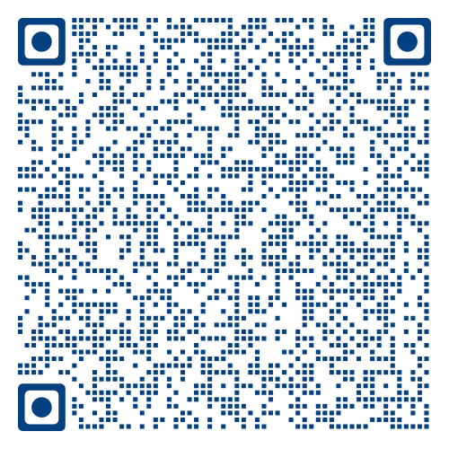
Formatief lesmateriaal Formatief is meer dan alleen toetsen
Formatief lesmateriaal
Begrijpen (Socrative – lokaal WND2022)
Drempelquiz

Slide 17
Formatief lesmateriaal Formatief is meer dan alleen toetsen
Formatief lesmateriaal
Formatieve toetsen
In tweetallen, maar individueel starten
Deel digitaal, deel op papier
Boek en schrift erbij
Feedback + cijfer(?)

Slide 18
Carrousel
Onze voorbeelden
2 tafels feed up
2 tafels feed back
2 tafels feed forward
En we zijn benieuwd naar jullie voorbeelden

Slide 19
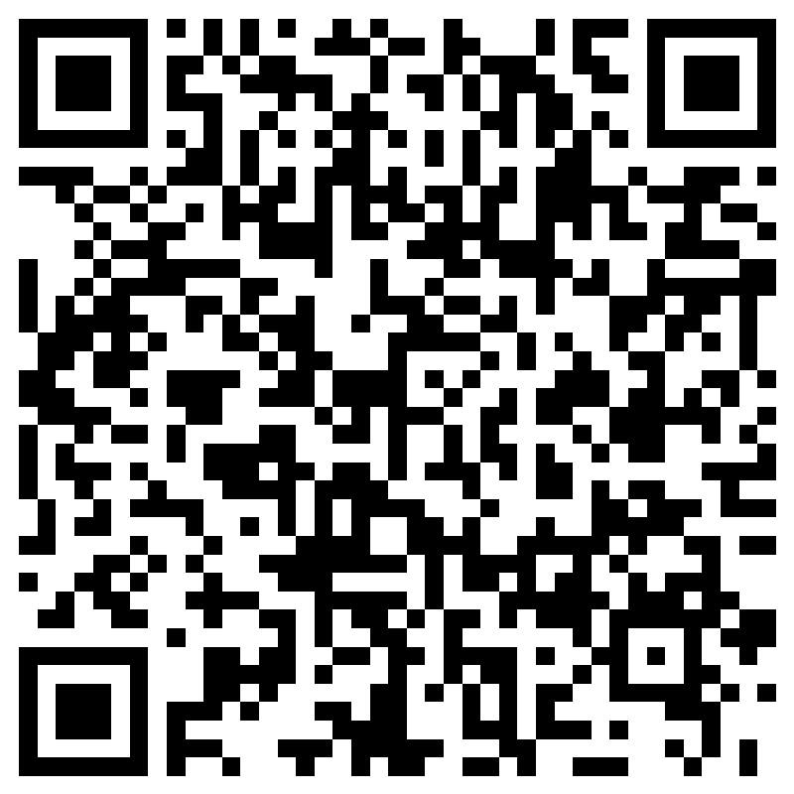
Formatieve elementen Formatief is veel meer dan alleen toetsen
Geef antwoord op onze exitvragen en geef je emailadres voor de materialen:
Kees Hooyman
Marjolein Vollebregt
Carolien Kootwijk
St Bonifatiuscollege Utrecht

